Slide 1
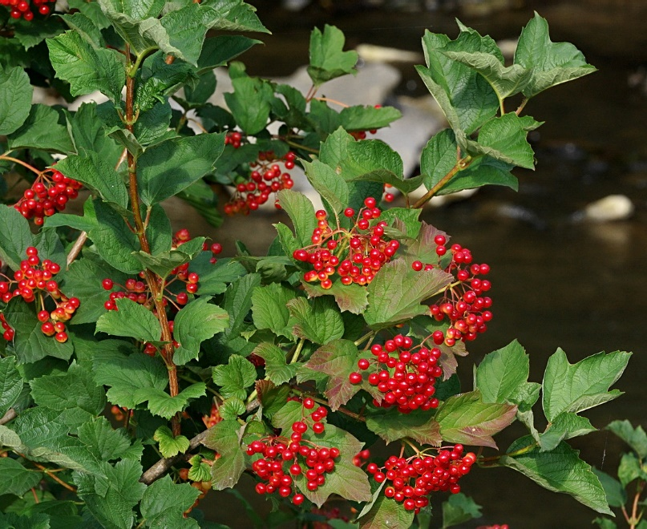
Калины обыкновенной кора Viburni opuli cortex
Калины плоды свежие Viburni fructus recens
Калина обыкновенная Viburnum opulus L.
Калина Саржента Viburnum sargentii Koehne
сем. Жимолостные Caprifoliaceae

Slide 2
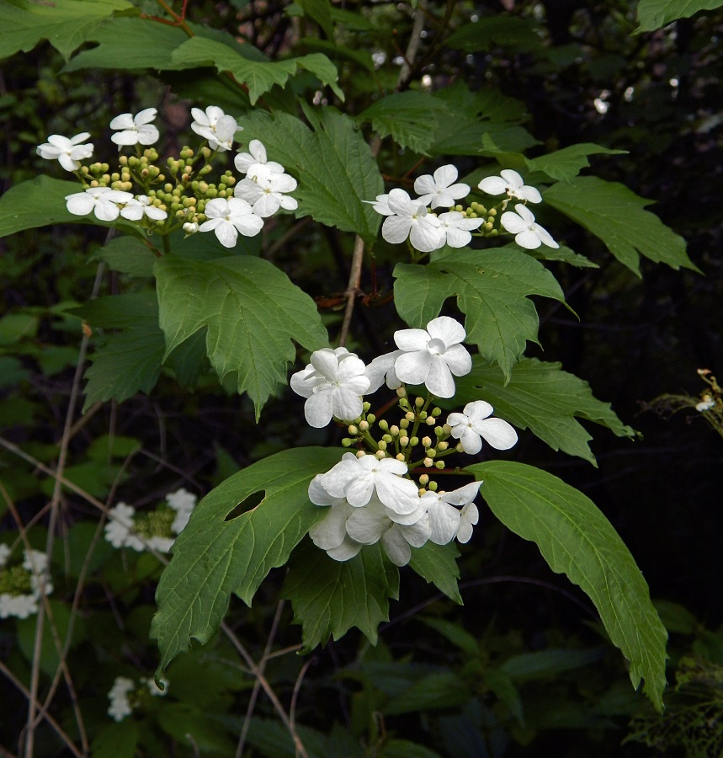
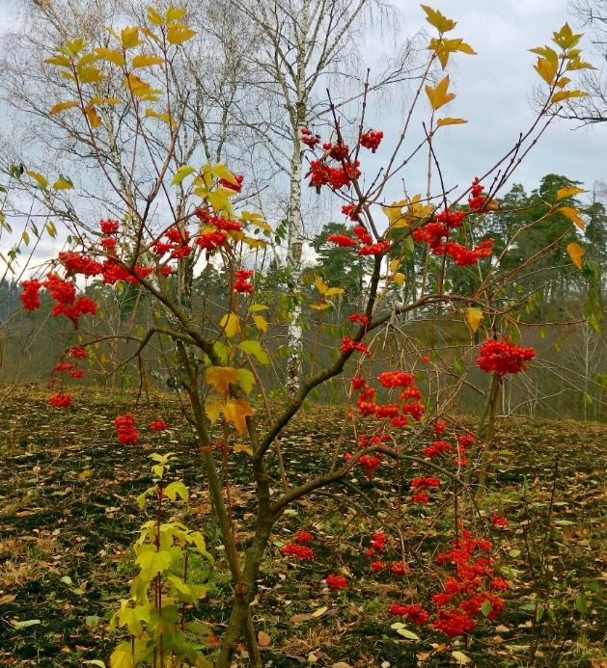

Slide 3
Химический состав
Основные действующие вещества коры калины обыкновенной – дубильные вещества и иридоиды. Действующие вещества плодов калины – органические кислоты.
Опулусиридоид 1

Slide 4
Стандартизация
Кора калины обыкновенной стандартизуется ГФ XIV – ФС.2.5.0017.15 по содержанию дубильных веществ в пересчете на танин (не менее 4%) и экстрактивных веществ, извлекаемых 50% спиртом (не менее 18%). Плоды калины стандартизуются ФС.2.5.0076.18 по содержанию суммы органических кислот в пересчете на яблочную кислоту (не менее 6%).

Slide 5
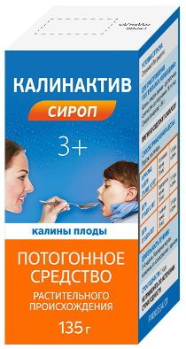
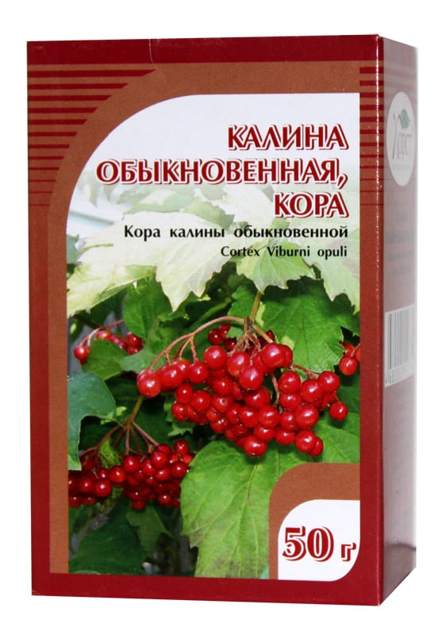
Препараты калины

